Slide 1
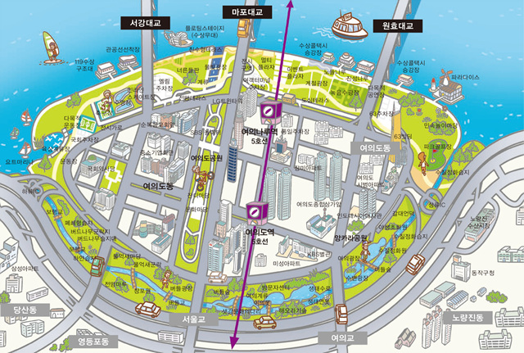
<2015 한강 몽땅-한강 물싸움 축제>
여의도한강공원 멀티·이벤트플라자 / 2015. 7.17(금)~7.19(일)

Slide 2
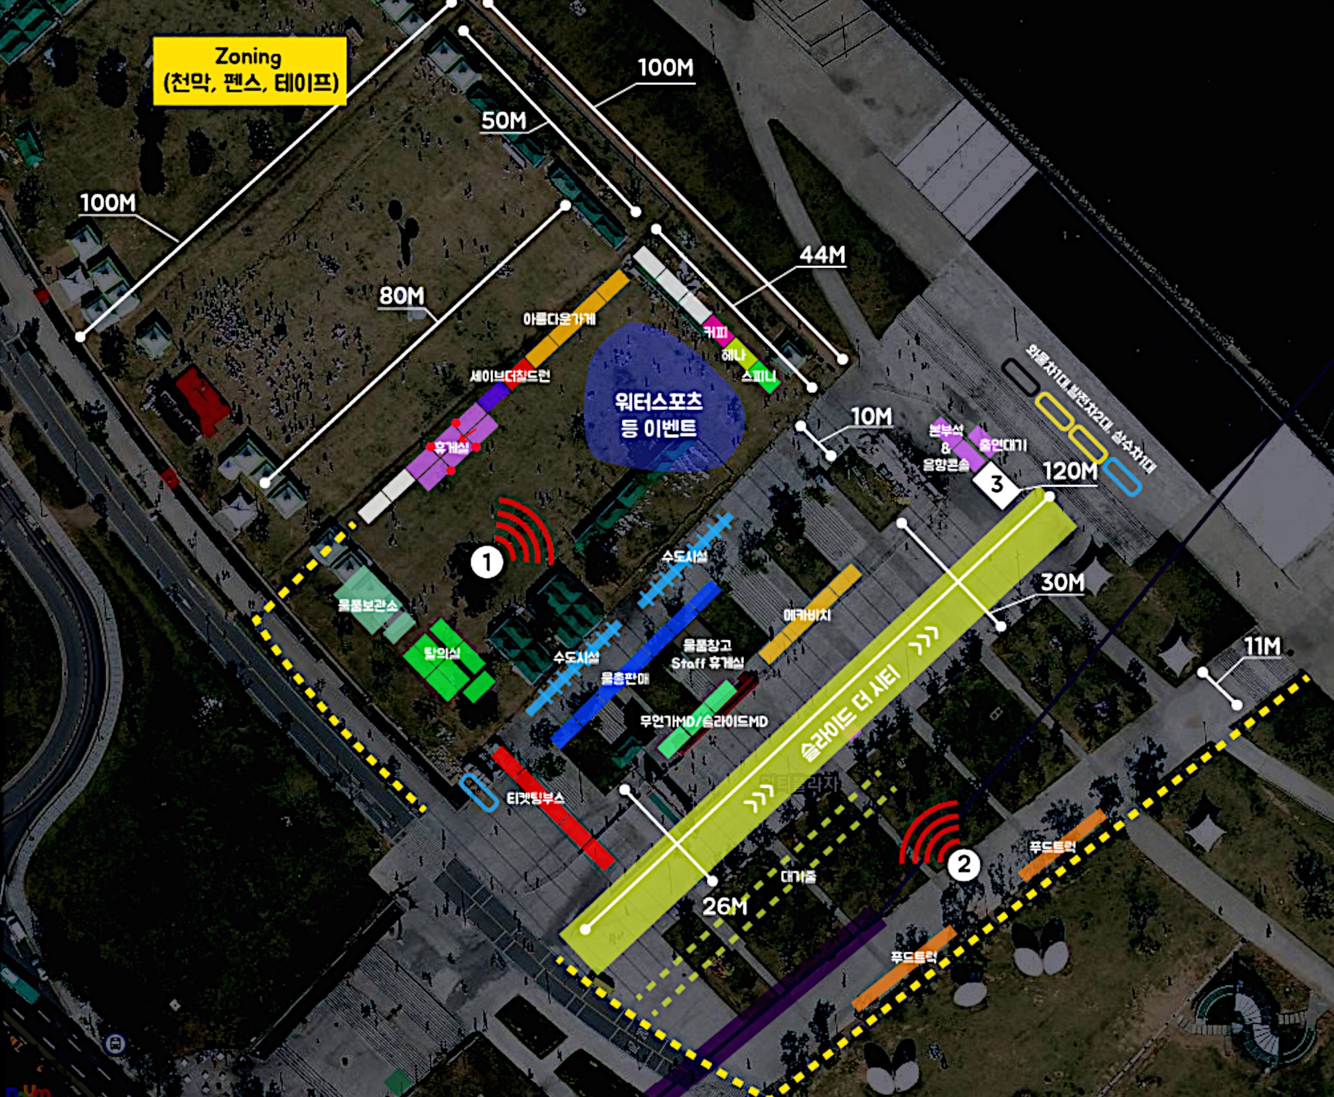
<2015 한강 몽땅-한강 물싸움 축제> 장내 배치도
한강
여의나루역

